Slide 1
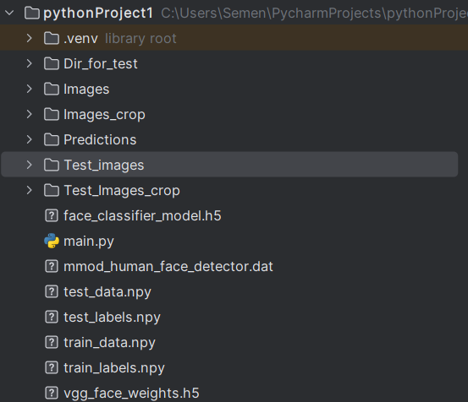
Обучение на наборе данных
Кросс валидация
Идентификация человека

Slide 2
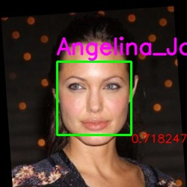
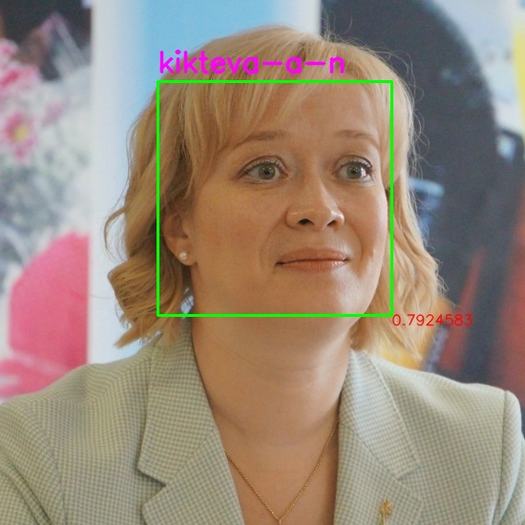
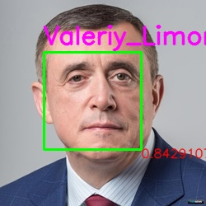

Slide 3
Выбор модели машинного обучения
Создание нейронной сети
Обучение нейронной сети
Тестирование нейронной сети
Изучение набора данных
Обработка набора данных
Внедрение искусственного интеллекта
в приложение
Изучение PyQt
Создание приложения

